Slide 1

Zabbix連携編【実習】
※本書では「Operation Autonomy Support Engine」を「OASE」として記載します。
Exastro Operation Autonomy Support Engine Version 1.4
Exastro developer

Slide 2
目次
はじめに
1.1 Zabbix連携編【実習】について
シナリオ説明
2.1 本書のシナリオ
監視対象の用意
3.1 ログファイルの作成
モニタリング設定
4.1 Zabbixの設定 ※ホスト、アイテム
4.2 トリガーの設定
4.3 設定値のテスト ※アラート発報
事前設定
5.1 アクション設定 ※メールドライバ
5.2 トークンの払い出し
5.3 ディシジョンテーブル作成
5.4 監視アダプタ ※Zabbixアダプタ
作業実行
6.1 ディシジョンテーブルファイル作成 ※エクセル操作
6.2 ディシジョンテーブルファイルのアップロード
6.3 テストリクエスト
6.4 プロダクション適用
6.5 ログの追加 ※監視対象でecho
6.6 アクション実行結果の確認
A.付録

Slide 3
1. はじめに

Slide 4
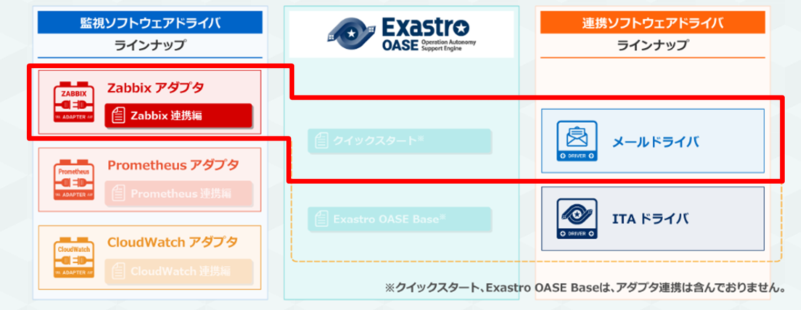
1.1 Zabbix連携編【実習】について （1/4）
まえがき
本稿は、Exastro Operation Autonomy Support Engine (OASE) を利用する上で、基本的な機能の理解を支援するための資料です。
OASEはいくつかのソフトウェアと連携が可能ですが、本稿では 「Zabbixアダプタ」および「メールドライバ」との連携を対象とします。
概要を理解したい場合は< Exastro OASE Zabbix連携編【座学】>をご参照ください。
包括的な内容としては、Exastro OASE の公式マニュアル集である< OASE_docs >をご参照ください。

Slide 5
1.1 Zabbix連携編【実習】について （2/4）
想定する環境
OASEをインストールした「OASEサーバ」と、Zabbixをインストールした「Zabbix サーバ」の2環境を用意する
フロー簡略化のため「監視対象＆Zabbixエージェント」と「Zabbixサーバプロセス」を同じサーバ内とする
Zabbixサーバ
OASEサーバ
監視対象
/var/log/test_logs/test.log
Zabbixサーバ
プロセス
OASE
Zabbix アダプタ
[2020-01-01 01:02:03] INFO : DB接続
[2020-01-01 01:02:13] INFO : DB接続
[2020-01-01 01:02:23] INFO : DB接続
[2020-01-01 01:02:33] INFO : DB接続
[2020-01-01 01:02:43] WARNING : 接続失敗
ディシジョンテーブル
Zabbix
エージェント
メールドライバ
環境スペック(例) | OS | CPU | メモリ | ディスク | アプリケーション
OASEサーバ | CentOS 7 | 6Core | 8GB | 100GB | OASE 1.4.0
Zabbixサーバ | CentOS 8 | 1Core | 2GB | 40GB | Zabbix 5.2

Slide 6
1.1 Zabbix連携編【実習】について （3/4）
前提
OASEおよび以下の機能が導入済みであること
「① OASEインストール」～「③ メールの送信確認」については以下を参照
<OASE クイックスタート> ※P5「1.1 クイックスタートについて （2/3）」
「④Zabbixアダプタインストール」については以下を参照
<環境構築マニュアル -ドライバインストール編->
「⑤Zabbixのインストール」～「⑥Zabbixの設定」については別途公式ドキュメントなどを参照ください
導入イメージ
前提
①
OASEインストール
②
メールドライバインストール
③
メールの送信確認
④
Zabbixアダプタインストール
⑤
Zabbixのインストール
⑥
Zabbixの設定
Zabbix編【実習】（本書）実行可能

Slide 7
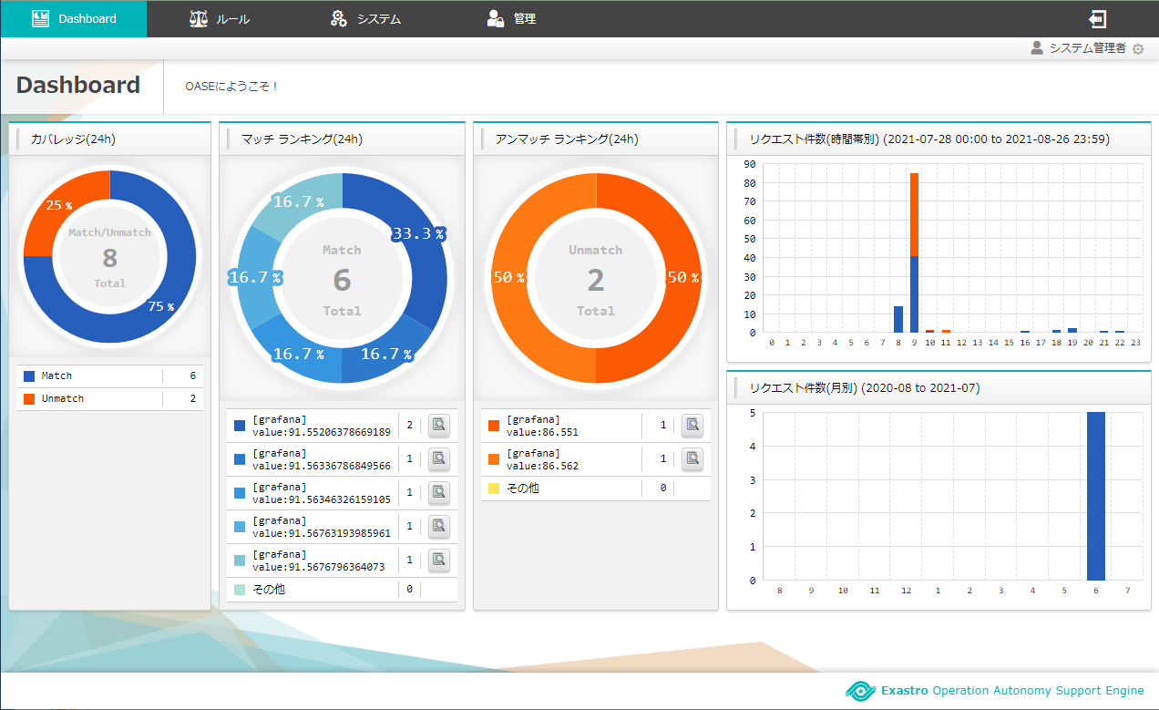
1.1 Zabbix連携編【実習】について （4/4）
Zabbix連携編はOASEの以下機能（画面）を用いる
Dashboard画面
カテゴリ：システム
画面名称
監視アダプタ
アクション設定
カテゴリ：ルール
画面名称
ディシジョンテーブル
トークン払い出し
ルール
リクエスト履歴
アクション履歴

Slide 8
2. シナリオ説明

Slide 9

2.1 本書のシナリオ (1/3)
想定する大まかなシナリオは以下の通り
監視対象に特定の文字列（WARNING）を含んだログが出力された場合、OASEが連動しアクションが実行される
フロー簡略化のため「監視対象」と「Zabbix」を同じサーバ内とする
フロー | 監視対象 | モニタリング | ルールマッチング | アクション
イメージ
環境 | Zabbix サーバ |  | OASE サーバ
サーバ ログファイル
Zabbix Dashboard
ディシジョンテーブルと
ディシジョンテーブルファイル
メールドライバ
 | WARNING alert
 | Error action
 | more than % busy
 | ：
条件式
アラート | 正規表現に一致する
01:01:10 INFO
01:01:20 INFO
01:01:30 INFO
01:01:40 WARNING
：
アラート
発報
 | ^.*WARNING.*$：mail
ルールマッチング
したら
メール通知する
“WARNING”を含むアラートが上がったら
メール通知するようにルールを作成

Slide 10
2.1 本書のシナリオ (2/3)
監視対象の用意～OASEの事前設定
【監視対象の用意】
１
ログファイルの作成
【モニタリング設定】
Zabbixの各種設定
監視対象との連携テスト
２
Zabbixの設定 ※ホスト、アイテム
3
トリガーの設定
4
設定値のテスト ※アラート発報
【事前設定】
OASEの各種設定
5
アクション設定 ※メールドライバ
6
トークンの払い出し
7
ディシジョンテーブル作成
8
監視アダプタ ※Zabbixアダプタ

Slide 11
2.1 本書のシナリオ (3/3)
作業実行、最終的にアクションが実行されOASEからメールが送信される
【作業実行】
ルールの作成・登録
監視対象のログファイルに
logを追加しキック
ルールマッチング
およびアクション実行
9
ディシジョンテーブルファイル作成 ※エクセル操作
10
ディシジョンテーブルファイルのアップロード
11
テストリクエスト
12
プロダクション適用
13
ログの追加 ※監視対象でecho
14
アクション実行結果の確認

Slide 12
3. 監視対象の用意

Slide 13
3.1 ログファイルの作成
Zabbixサーバに監視対象となるログファイルを作成
「/var/log」配下に「test_logs」ディレクトリを作成する
「/var/log/test_logs/」配下に「test.log」ファイルを作成する
ログファイルの作成
Zabbixの設定 ※ホスト、アイテム
Zabbixサーバ
トリガーの設定
①ディレクトリの作成
cd /var/log mkdir test_logs
②ログファイルの作成
vim test_logs/test.log
②’ログファイルに以下を記述
[2020-01-01 01:02:03] INFO: DB接続
監視対象
設定値のテスト ※アラート発報
/var/log/test_logs/test.log
[2020-01-01 01:02:03] INFO: DB接続
アクション設定 ※メールドライバ
トークンの払い出し
ディシジョンテーブル作成
Zabbix
サーバプロセス
Zabbix
エージェント
監視アダプタ ※Zabbixアダプタ
POINT
 | 監視対象となるログファイルは、Zabbixエージェントがアクセスできる権限のディレクトリに配置します（例「/var/log/」配下）。

Slide 14
4.モニタリング設定

Slide 15
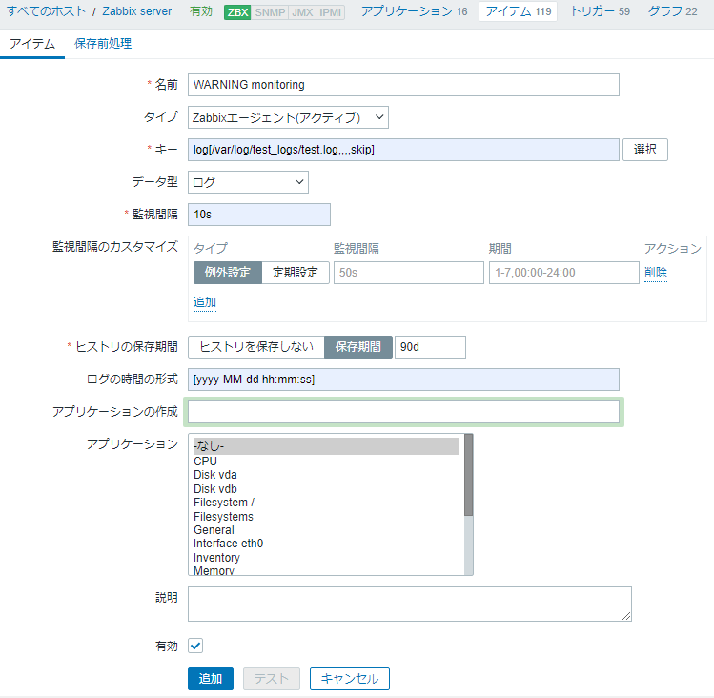
4.1 Zabbixの設定 ※ホスト、アイテム
Zabbixの設定
Zabbixにログイン
ホストに「Zabbix server」を指定
アイテムに「test.log」ファイルを設定
ログファイルの作成
Zabbixの設定 ※ホスト、アイテム
2
トリガーの設定
設定値のテスト ※アラート発報
3
「アイテムの作成」にて以下を設定
名前 | （任意の文字列）
タイプ | Zabbixエージェント(アクティブ)
キー | log[（ログファイルのpath）,,,,skip]
データ型 | ログ
監視間隔 | （任意の数値）
ログの時間形式 | [yyyy-MM-dd hh:mm:ss]
アプリケーション | 「-なし-」を選択
有効 | チェックする
アクション設定 ※メールドライバ
トークンの払い出し
ディシジョンテーブル作成
監視アダプタ ※Zabbixアダプタ
POINT
 | Zabbixのインストールおよび各種必要な設定については公式ドキュメントをご参照ください。 アイテムの具体値については後述の<A.付録>を参照ください。

Slide 16
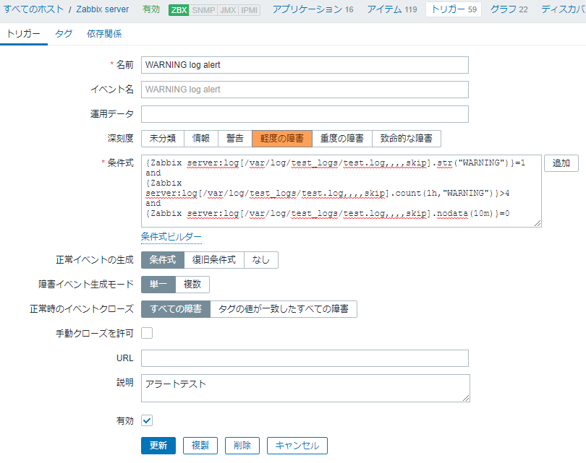
4.2 トリガーの設定
ホスト「Zabbix server」にトリガーを設定する
ホストに「Zabbix server」を指定
トリガーに「WARNING log alert」を指定
ログファイルの作成
Zabbixの設定 ※ホスト、アイテム
1
2
トリガーの設定
「トリガーの作成」にて以下を設定
名前 | WARNING log alert
深刻度 | 軽度の障害
条件式 | {Zabbix server:log[/var/log/test_logs/test.log,,,,skip].str("WARNING")}=1 and {Zabbix server:log[/var/log/test_logs/test.log,,,,skip].count(1h,"WARNING")}>=1 and {Zabbix server:log[/var/log/test_logs/test.log,,,,skip].nodata(10m)}=0
有効 | チェックする
設定値のテスト ※アラート発報
アクション設定 ※メールドライバ
トークンの払い出し
ディシジョンテーブル作成
監視アダプタ ※Zabbixアダプタ
POINT
 | 「1時間以内に”WARNING”という文字列が1回以上出たら正」「10分間データが無かったら偽」という条件式を記述

Slide 17
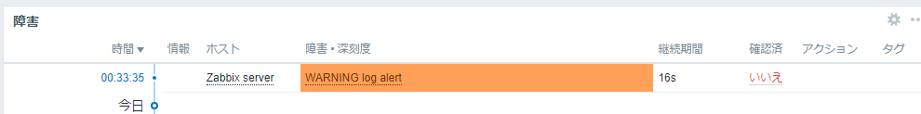
4.3 設定値のテスト ※アラート発報
Zabbixのダッシュボード画面にアラートが表示されることを確認する
「test.log」にログを追加する
ダッシュボードの表示を確認する
ログファイルの作成
Zabbixの設定 ※ホスト、アイテム
1
「/var/log/test_logs/test.log」にログを追加
echo "[2020-01-01 01:02:03] INFO: DB接続" >> test.log echo "[2020-01-01 01:02:03] INFO: DB接続" >> test.log echo "[2020-01-01 01:02:03] INFO: DB接続" >> test.log echo “[2020-01-01 01:02:03] WARNING: 接続失敗" >> test.log
トリガーの設定
設定値のテスト ※アラート発報
アクション設定 ※メールドライバ
トークンの払い出し
ディシジョンテーブル作成
監視アダプタ ※Zabbixアダプタ
2
POINT
 | 「監視対象（ホスト）”Zabbix server”にトリガー名”WARNING”を含むアラートが上がった場合」という条件式を、後述する<5.3 ディシジョンテーブル作成>にてOASEへ登録します。
POINT
 | 「10分間データが無かったら偽」という条件式に則り、10分後ダッシュボード上のアラートは表示されなくなります。
ホスト「Zabbix server」に作成したトリガー「WARNING log alert」がダッシュボード画面に表示されることを確認

Slide 18
5.事前設定

Slide 19
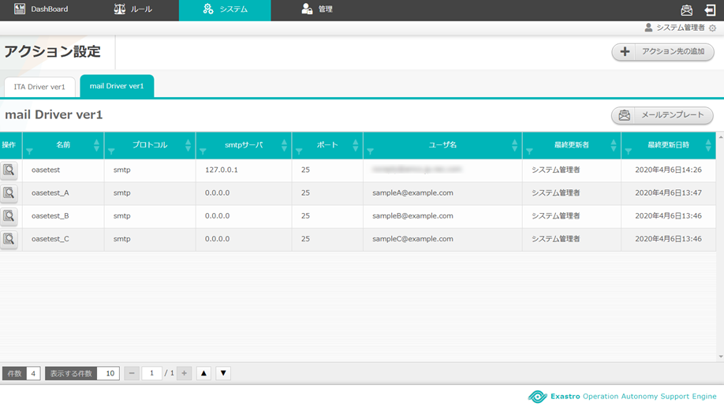
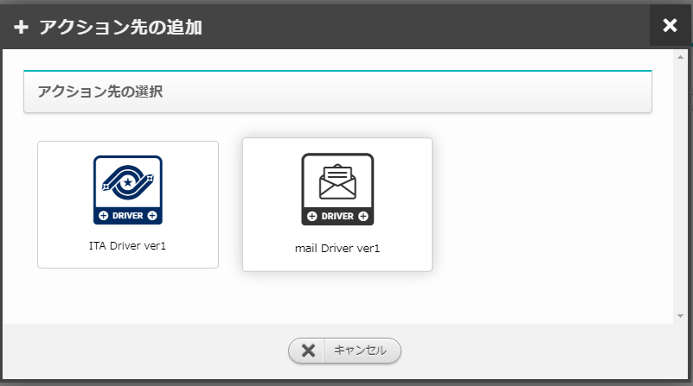
5.1 アクション設定 ※メールドライバ（1/3）
アクション先の追加
「アクション設定」画面上の「アクション先の追加」ボタンを押下
「アクション先の選択」欄で「mail Driver ver1」を選択
ドライバをインストールしていない場合、上記の画面は表示されません。
ログファイルの作成
Zabbixの設定 ※ホスト、アイテム
トリガーの設定
１
設定値のテスト ※アラート発報
アクション設定 ※メールドライバ
2
トークンの払い出し
ディシジョンテーブル作成
監視アダプタ ※Zabbixアダプタ
POINT
 | 事前に<環境構築マニュアル -ドライバインストール編->を参照のうえメールドライバをインストールしてください。

Slide 20
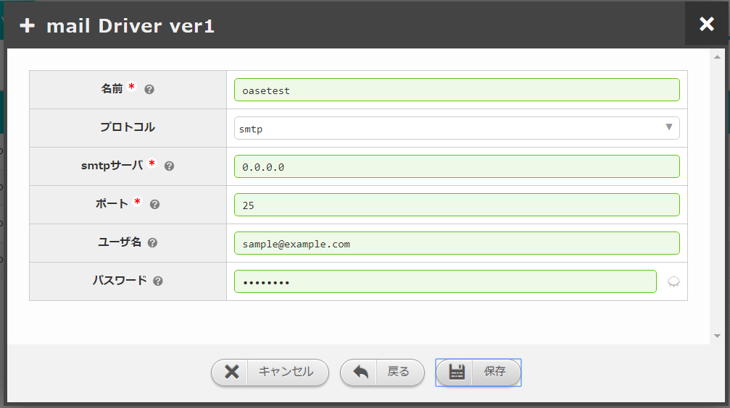
5.1 アクション設定 ※メールドライバ（2/3）
アクション先の設定
「mail Driver ver1」画面の必要情報を入力
「保存」ボタンを押下
ログファイルの作成
Zabbixの設定 ※ホスト、アイテム
１
トリガーの設定
以下の値を入力する
項目 | 設定値
名前 | （任意の文字列）
プロトコル | 「smtp」または「smtp_auth」を選択
SMTP サーバ | （プライベートIPもしくはグローバルIPを入力 ※前提としてSMTPサーバが用意されていること）
ポート | （通信に用いるポート番号を入力）
ユーザ名 | （空白可、メールの送信元となるユーザ名を入力）
パスワード | （空白可、認証に必要なパスワードを入力）
設定値のテスト ※アラート発報
アクション設定 ※メールドライバ
トークンの払い出し
ディシジョンテーブル作成
2
監視アダプタ ※Zabbixアダプタ
POINT
 | 「名前」は後述する<6.1 ディシジョンテーブルファイル作成 >時に「どのアクション先に対してアクション実行するのか」指定するために必要です。
POINT
 | 「ユーザ名」はメールの送信元として表示されます。
POINT
 | * のつく項目は 入力必須です。

Slide 21
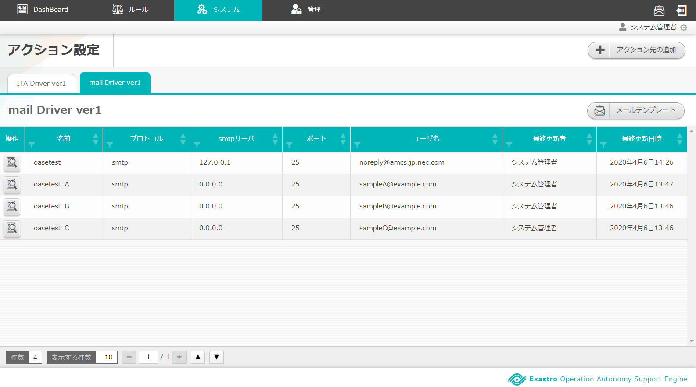
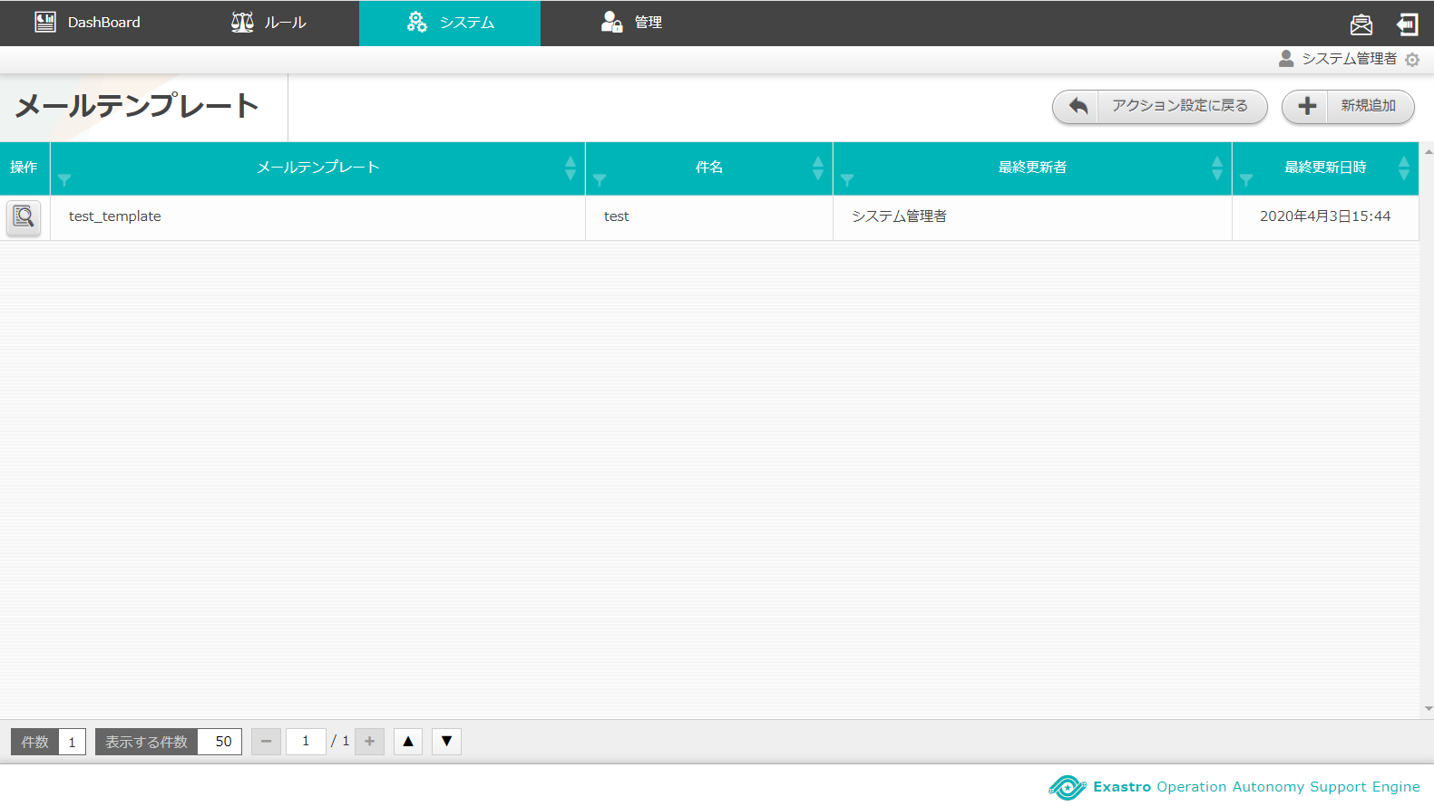
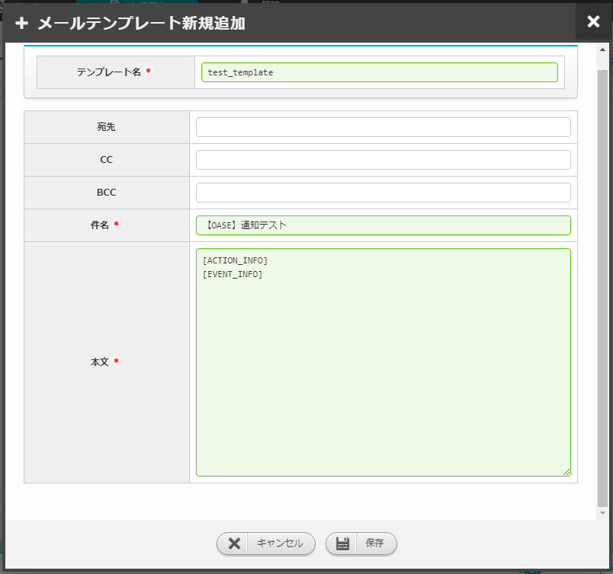
5.1 アクション設定 ※メールドライバ（3/3）
メールテンプレートの作成
「メールテンプレート」ボタンを押下
「新規追加」ボタンを押下
「メールテンプレート新規追加」画面で必要情報を入力
「保存」ボタンを押下
ログファイルの作成
Zabbixの設定 ※ホスト、アイテム
トリガーの設定
設定値のテスト ※アラート発報
１
POINT
 | 「テンプレート名」は後述する<6.1 ディシジョンテーブルファイル作成 >にて、どのメールテンプレートを使用するか指定するために必要です。 「本文」に[ACTION_INFO]および[EVENT_INFO]タグを使用することで、「リクエスト情報」と「イベント情報」が記載されたメールを受信することが可能です。
アクション設定 ※メールドライバ
2
トークンの払い出し
以下の値を入力する
3
ディシジョンテーブル作成
項目 | 設定値
テンプレート名 | （任意の文字列）
宛先 | （空白可、任意の文字列）
CC | （空白可、任意の文字列）
BCC | （空白可、任意の文字列）
件名 | （任意の文字列）
本文 | （任意の文字列）
監視アダプタ ※Zabbixアダプタ
POINT
 | * のつく項目は入力必須です。
4

Slide 22
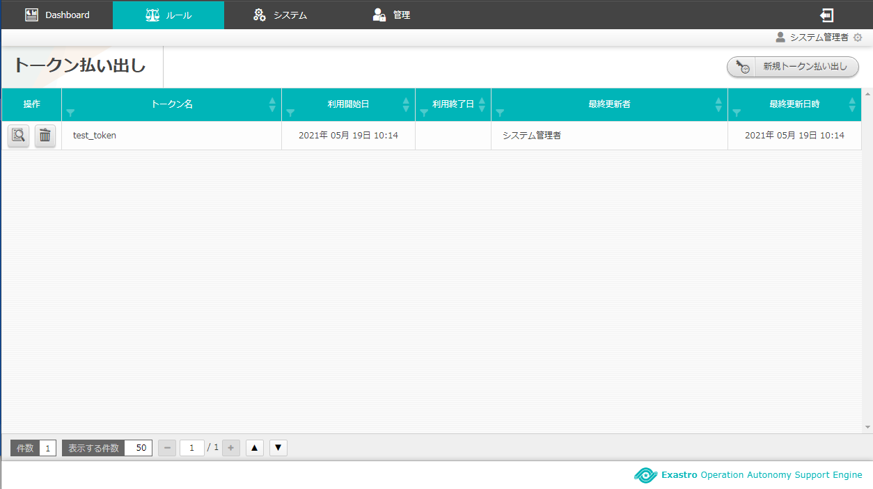
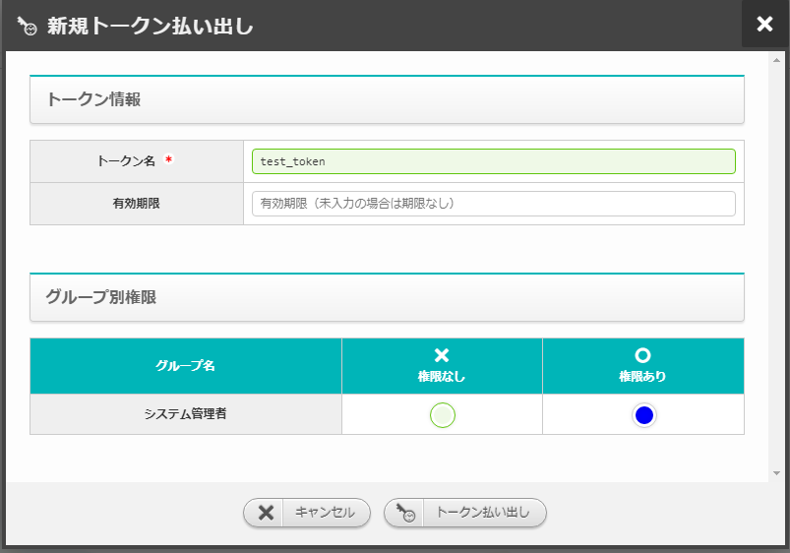
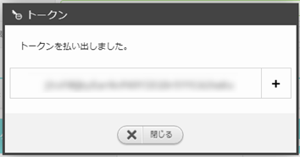
5.2 トークンの払い出し
新規トークンの払い出しを実施
「新規トークン払い出し」ボタンを押下
「新規トークン払い出し」画面で必要情報を入力
「トークン払い出し」ボタンを押下
「トークン」画面に表示されるトークンをコピーして保持する
「閉じる」ボタンを押下
ログファイルの作成
Zabbixの設定 ※ホスト、アイテム
トリガーの設定
設定値のテスト ※アラート発報
１
アクション設定 ※メールドライバ
トークンの払い出し
2
以下の値を入力する
ディシジョンテーブル作成
項目 | 設定値
トークン名 | （任意の文字列）
グループ別権限 | システム管理者：権限あり
監視アダプタ ※Zabbixアダプタ
4
3
5

Slide 23
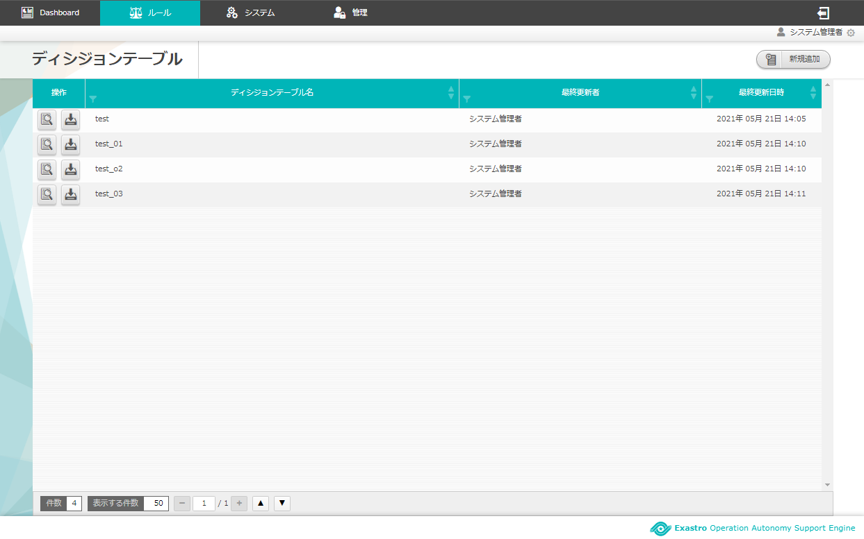
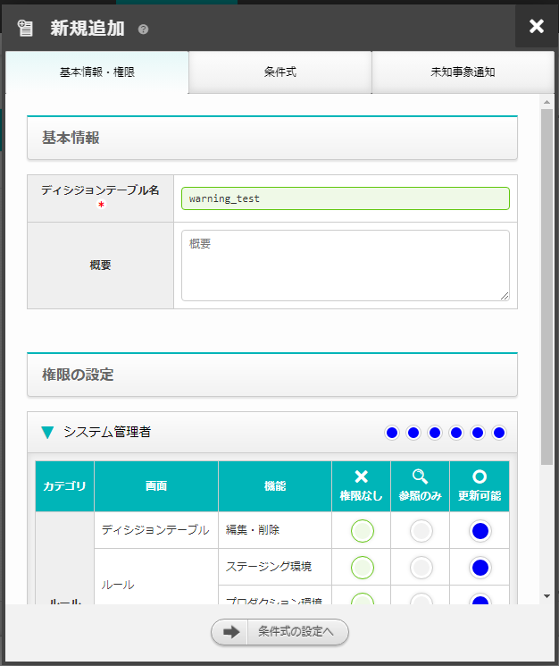
5.3 ディシジョンテーブル作成（1/2）
ディシジョンテーブル（ 「基本情報・権限」）を作成
「ディシジョンテーブル」画面の「新規追加」ボタンを押下
「新規追加」画面の「基本情報・権限」タブに必要情報を入力
「条件式の設定へ」ボタンを押下
ログファイルの作成
Zabbixの設定 ※ホスト、アイテム
トリガーの設定
１
設定値のテスト ※アラート発報
アクション設定 ※メールドライバ
2
以下の値を入力する
トークンの払い出し
「基本情報・権限」タブ
項目 | 設定値
ディシジョンテーブル名 | （任意の文字列）
権限の設定 | システム管理者：全て「更新可能」
ディシジョンテーブル作成
監視アダプタ ※Zabbixアダプタ
POINT
 | 「権限の設定」では最低でも1グループは必ず「更新可能」を設定してください。ディシジョンテーブルの更新ができなくなります。
POINT
 | * のつく項目は入力必須です。
3

Slide 24
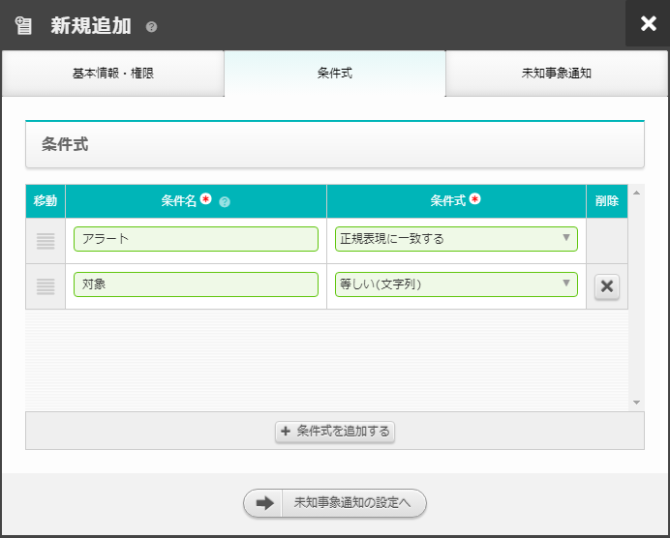
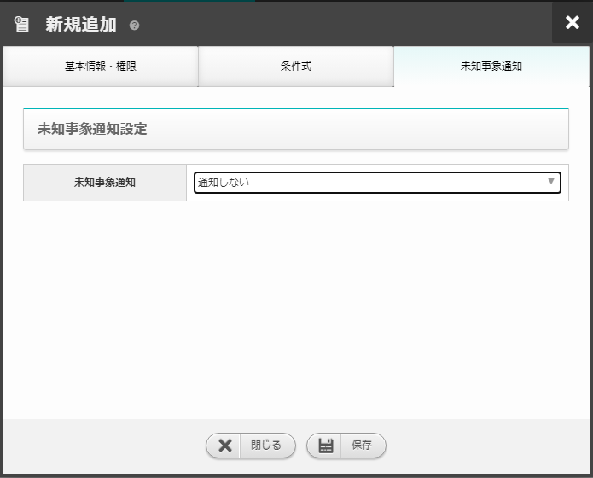
5.3 ディシジョンテーブル作成（2/2）
ディシジョンテーブル（ 「条件式」・ 「未知事象通知」）を作成
「新規追加」画面の「条件式」タブに必要情報を入力
「未知事象通知の設定へ」ボタンを押下
「新規追加」画面の「未知事象通知」タブに必要情報を入力
「保存」ボタンを押下
ログファイルの作成
Zabbixの設定 ※ホスト、アイテム
トリガーの設定
上記の値を入力する
上記の値を入力する
設定値のテスト ※アラート発報
「条件式」タブ
条件名 | 条件式
アラート | 正規表現に一致する
対象 | 等しい（文字列）
「未知事象通知」タブ
項目 | 設定値
未知事象通知 | 「通知しない」を選択
アクション設定 ※メールドライバ
6
トークンの払い出し
4
ディシジョンテーブル作成
POINT
 | 「監視対象（ホスト）”〇〇〇”にアラート”〇〇〇”が上がった場合」という条件を作成します。 具体値にあたる”〇〇〇”は、後述するディシジョンテーブルファイルで記述します。
監視アダプタ ※Zabbixアダプタ
POINT
 | * のつく項目は入力必須です。
5
7

Slide 25
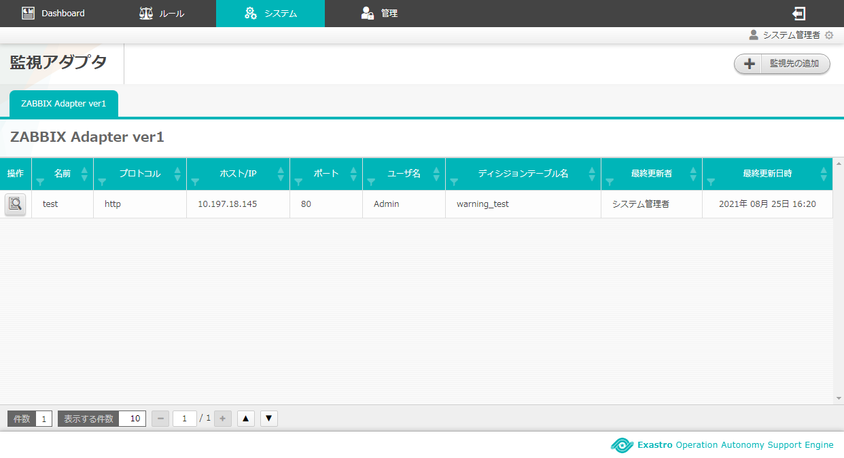
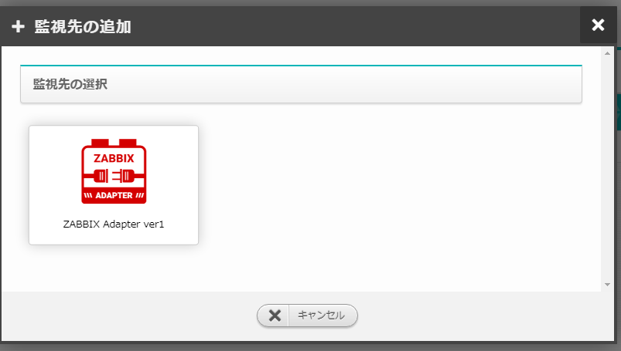
5.4 監視アダプタ ※Zabbixアダプタ（1/2）
監視先の追加
「監視アダプタ」画面上の「監視先の追加」ボタンを押下
「監視先の選択」欄で「ZABBIX Adapter ver1」を選択
アダプタをインストールしていない場合、上記の画面は表示されません。
ログファイルの作成
Zabbixの設定 ※ホスト、アイテム
トリガーの設定
１
設定値のテスト ※アラート発報
2
アクション設定 ※メールドライバ
トークンの払い出し
ディシジョンテーブル作成
監視アダプタ ※Zabbixアダプタ
POINT
 | 事前に<環境構築マニュアル -アダプタインストール編->を参照のうえメールドライバをインストールしてください。

Slide 26
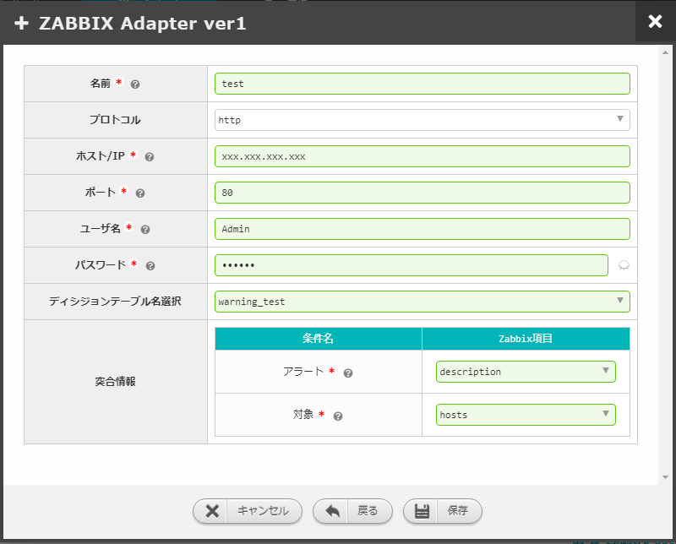
5.4 監視アダプタ ※Zabbixアダプタ（2/2）
監視アダプタの設定
「 ZABBIX Adapter ver1」画面の必要情報を入力
「保存」ボタンを押下
ログファイルの作成
Zabbixの設定 ※ホスト、アイテム
以下の値を入力する
１
トリガーの設定
項目 | 設定値
名前 | （任意の文字列）
プロトコル | 「http」または「https」を選択
ホスト/IP | （Zabbixサーバのホスト名またはIPアドレス）
ポート | （通信に用いるポート番号を入力）
ユーザ名 | （Zabbixサーバプロセスにログインするユーザ名）
パスワード | （Zabbixサーバプロセスにログインするパスワード）
ディシジョン テーブル名 | warning_test
突合情報
設定値のテスト ※アラート発報
アクション設定 ※メールドライバ
トークンの払い出し
ディシジョンテーブル作成
監視アダプタ ※Zabbixアダプタ
2
条件名 | Zabbix項目
アラート | description
対象 | hosts

Slide 27
6. 作業実行

Slide 28
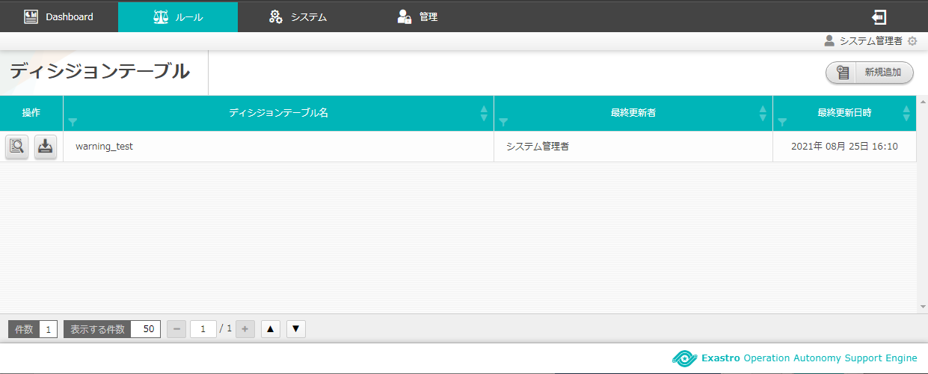
6.1 ディシジョンテーブルファイル作成 ※エクセル操作(1/2)
ディシジョンテーブルファイルのダウンロードおよび作成
前述の<5.3 ディシジョンテーブル作成>で作成したディシジョンテーブルの「ダウンロードボタン」を押下しディシジョンテーブルファイルをダウンロードする。
ディシジョンテーブルファイル作成 ※エクセル操作
ディシジョンテーブルファイルの
アップロード
テストリクエスト
プロダクション適用
ログの追加 ※監視対象でecho
アクション実行結果の確認
POINT
 | ディシジョンテーブルファイルの名前は自動生成されます（例「id00000000000.xlsx」）。 先述の「ディシジョンテーブル名」とは異なります。各項目の記述内容については次のページで説明します。

Slide 29
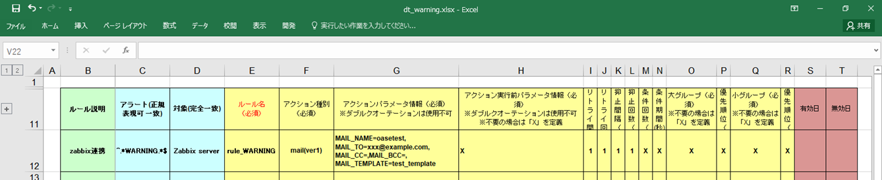
6.1 ディシジョンテーブルファイル作成 ※エクセル操作(2/2)
ディシジョンテーブルファイルに以下の内容を記述作成
具体的なディシジョンテーブルファイルの記述例は後述の<A 付録 サンプル1>を参照
ディシジョンテーブルファイル作成 ※エクセル操作
①
②
③
④
ディシジョンテーブルファイルの
アップロード
テストリクエスト
プロダクション適用
①コメント部 | 空白可。説明文など、自由なテキスト記述に使用可能。
②条件部 | 監視対象「Zabbix server」に、「WARNING」を含むアラートが上がった場合ルールマッチングするようルールを作成する。
③アクション部 | ルール名ごとにどのようなアクションを実行するか設定可能。 アクションを実行してもよいか、事前承認メールを送る設定も可能。 「アクション種別」に指定可能なのは「アクション設定」画面で登録したドライバのみ。 アクション種別ごとに「アクションパラメータ情報」の書き方が異なるため要注意。
④アクション条件部 | 空白可。ルールを適用する期間の始まりから終わりまでを設定することが可能。
ログの追加 ※監視対象でecho
アラート（正規表現可一致） | 対象（完全一致）
^.*WARNING.*$ | Zabbix server
アクション実行結果の確認
POINT
 | 値の記述方法はディシジョンテーブルファイルの「記述例」シートを参照ください。 ディシジョンテーブルファイルの更新後、任意の名称にファイル名を変更することが可能です。

Slide 30
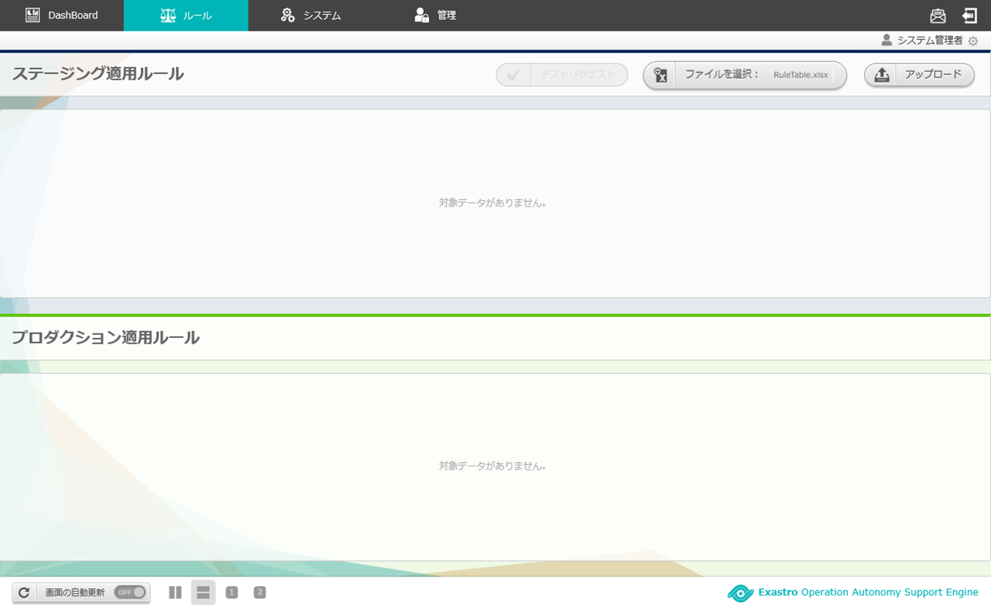
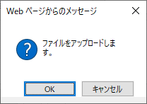
6.2 ディシジョンテーブルファイルのアップロード
テストリクエストしたいディシジョンテーブルファイルを選ぶ
「ルール」画面の「ファイルを選択」ボタンを押下し作成したディシジョンテーブルファイルを選択
「アップロード」ボタンを押下
ダイアログの「OK」ボタンを押下
ディシジョンテーブルファイル作成 ※エクセル操作
ディシジョンテーブルファイルの
アップロード
テストリクエスト
プロダクション適用
１
2
ログの追加 ※監視対象でecho
アクション実行結果の確認
3

Slide 31
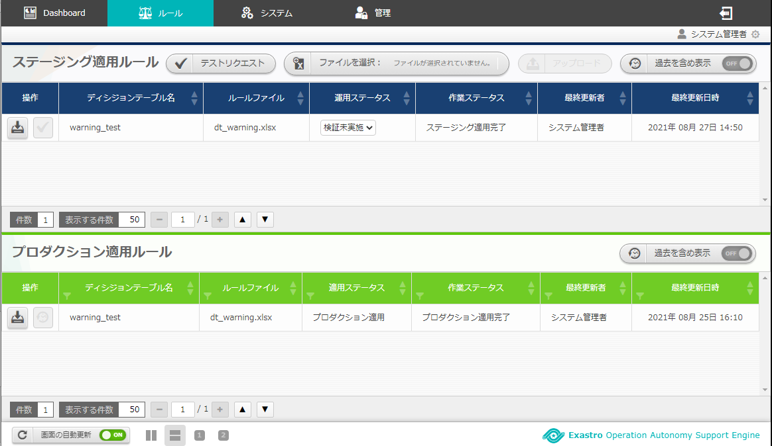
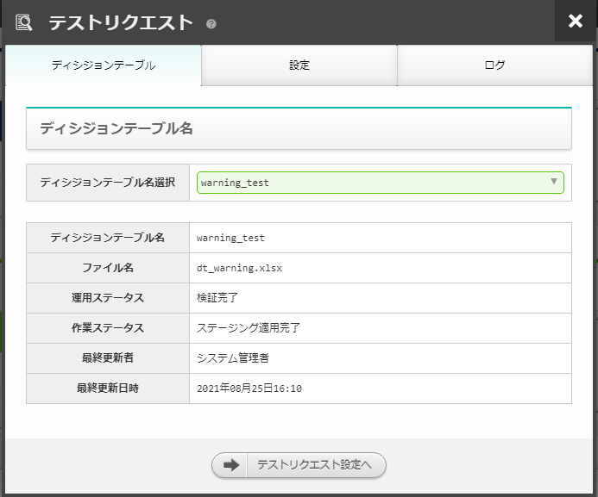
6.3 テストリクエスト(1/3)
テストリクエスト対象の選択
「作業ステータス」欄が「ステージング適用完了」に遷移後「テストリクエスト」ボタンを押下
「ディシジョンテーブル」タブの「ディシジョンテーブル名選択」 欄にて、テストしたいディシジョンテーブル名を選択
「テストリクエスト設定へ」ボタンを押下
ディシジョンテーブルファイル作成 ※エクセル操作
ディシジョンテーブルファイルの
アップロード
テストリクエスト
プロダクション適用
１
ログの追加 ※監視対象でecho
アクション実行結果の確認
2
POINT
 | 作業ステータスは5秒間隔で自動的に更新されます。 作業ステータスの遷移については<利用手順マニュアル -ルール画面編- (1)ルール画面(ステージング)>を参照ください。
3

Slide 32
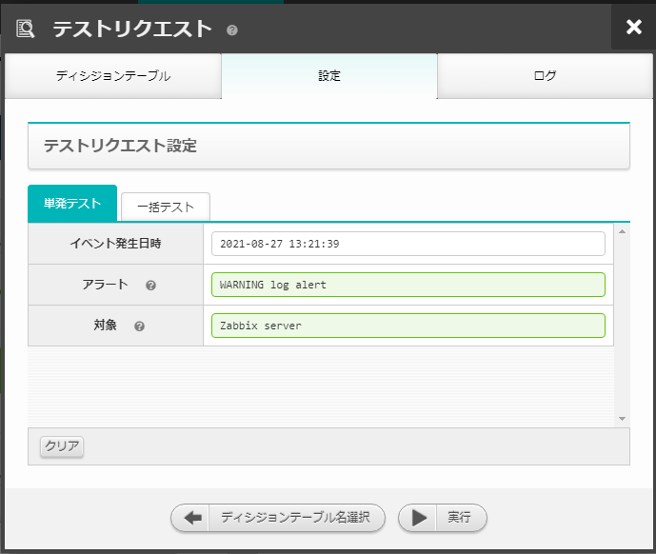
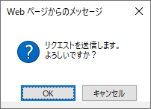
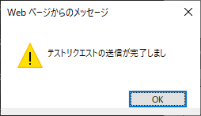
6.3 テストリクエスト(2/3)
テストで値を入れて実行する
「設定」タブ内にて「単発テスト」タブの入力欄に、作成したルールに合致する値を入力
「実行」ボタンを押下
ダイアログの「OK」ボタンを押下
ディシジョンテーブルファイル作成 ※エクセル操作
ディシジョンテーブルファイルの
アップロード
テストリクエスト
プロダクション適用
１
3
ログの追加 ※監視対象でecho
アクション実行結果の確認
POINT
 | 「監視対象（ホスト）”Zabbix server”にトリガー名”WARNING”を含むアラートが上がった場合」という条件に合致するかテストします。
2

Slide 33
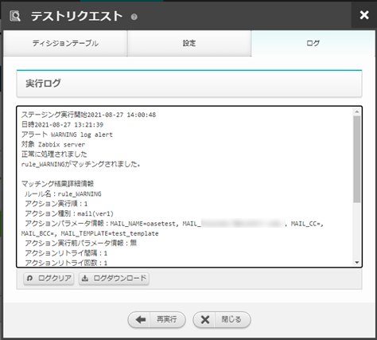

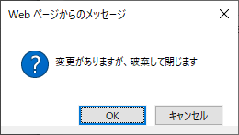
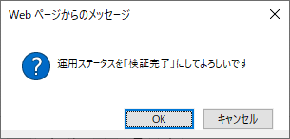
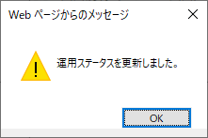
6.3 テストリクエスト(3/3)
ルールが有効か確認する
「ログ」タブの「実行ログ」欄にてログを確認
「閉じる」ボタンを押下
ダイアログの「OK」ボタンを押下
正常に処理されルールがマッチングした場合
ダイアログの「OK」ボタンを押下
ディシジョンテーブルファイル作成 ※エクセル操作
ディシジョンテーブルファイルの
アップロード
拡大
テストリクエスト
プロダクション適用
ログの追加 ※監視対象でecho
2
アクション実行結果の確認
１
POINT
 | 前述の<6.1 ディシジョンテーブルファイル作成 >で作成したルールに合致する場合、「実行ログ」欄に「正常に処理されました」「マッチングされました」と表示されます。 ルールがマッチングすると「運用ステータス」が次のステータスに移ります。

Slide 34
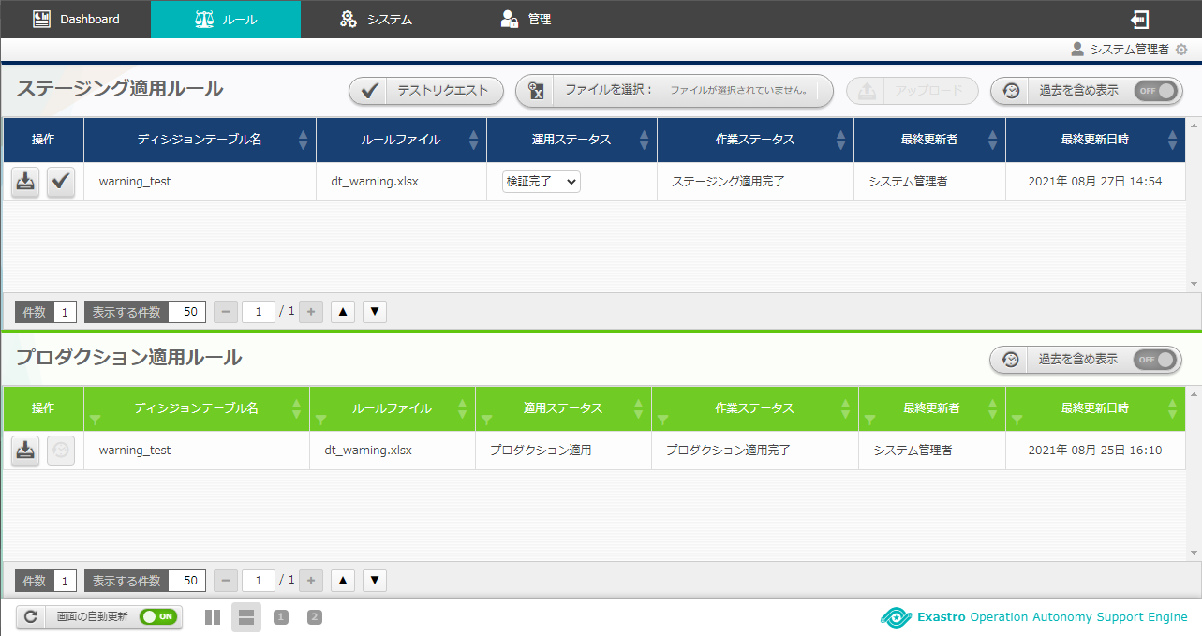
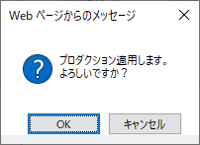

6.4 プロダクション適用
検証完了したルールを本番環境で使用できるようにする
ルールを本番環境で使用できるようにするため「ステージング適用ルール」から「プロダクション適用ルール」に適用させる。
「ステージング適用ルール」の「運用ステータス」欄が「検証完了」に遷移していることを確認
「操作」欄の「適用ボタン」を押下
ダイアログの「OK」ボタンを押下
ディシジョンテーブルファイル作成 ※エクセル操作
ディシジョンテーブルファイルの
アップロード
テストリクエスト
プロダクション適用
ログの追加 ※監視対象でecho
１
テストリクエストが正常に
ルールマッチングされた場合
「検証完了」と表示される
2
アクション実行結果の確認
3
POINT
 | 作成した作業ステータスは5秒間隔で自動的に更新されます。作業ステータスの遷移については<利用手順マニュアル -ルール画面編- (2)ルール画面(プロダクション)>を参照ください。
プロダクション環境の
運用ステータスが
「プロダクション適用完了」に遷移すると本番環境で使用が可能となる

Slide 35
6.5 ログの追加 ※監視対象でecho
ログを追加し、一連の設定を通しで実行する
前述<4.3 設定値のテスト ※アラート発報>で動作確認のため追加したログから「WARNING」を含む行を削除する
「test.log」に「WARNING」を含む文字列をechoで追加する
Zabbixのダッシュボードに「WARNING log alert」が上がっていることを確認する
ディシジョンテーブルファイル作成 ※エクセル操作
ディシジョンテーブルファイルの
アップロード
2
「/var/log/test_logs/test.log」にログを追加
echo "[2020-01-01 01:02:03] INFO: DB接続" >> test.log echo "[2020-01-01 01:02:03] INFO: DB接続" >> test.log echo "[2020-01-01 01:02:03] INFO: DB接続" >> test.log echo “[2020-01-01 01:02:03] WARNING: 接続失敗" >> test.log
テストリクエスト
プロダクション適用
ログの追加 ※監視対象でecho
アクション実行結果の確認
3
POINT
 | ディシジョンテーブルを用いてOASEへ登録した条件「監視対象（ホスト）”Zabbix server”にトリガー名”WARNING”を含むアラートが上がった場合」に合致するため、ディシジョンテーブルファイルで登録した内容のアクションが実行されます。

Slide 36
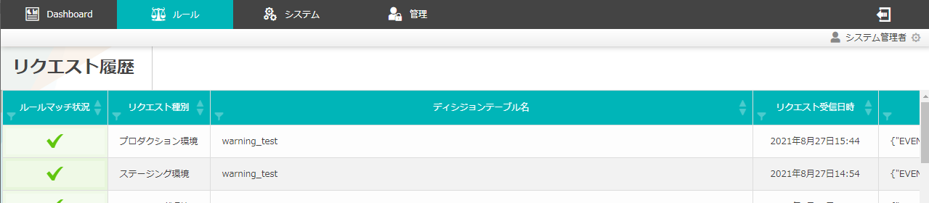
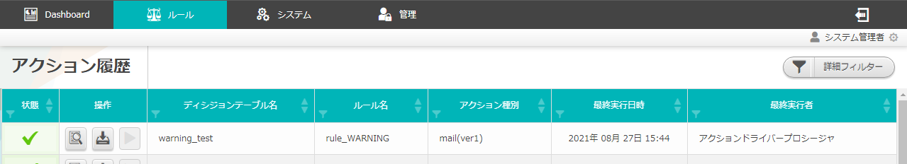
6.6 アクション実行結果の確認(1/2)
各種画面を確認する
OASEの「リクエスト履歴」画面に該当のディシジョンテーブル名が上がっていることを確認する
OASEの「アクション履歴」画面に該当のディシジョンテーブル名が上がっていることを確認する
ディシジョンテーブルファイル作成 ※エクセル操作
ディシジョンテーブルファイルの
アップロード
テストリクエスト
プロダクション適用
ログの追加 ※監視対象でecho
アクション実行結果の確認
POINT
 | ディシジョンテーブルファイル「warning_test」で設定したアクションが実行されます。

Slide 37
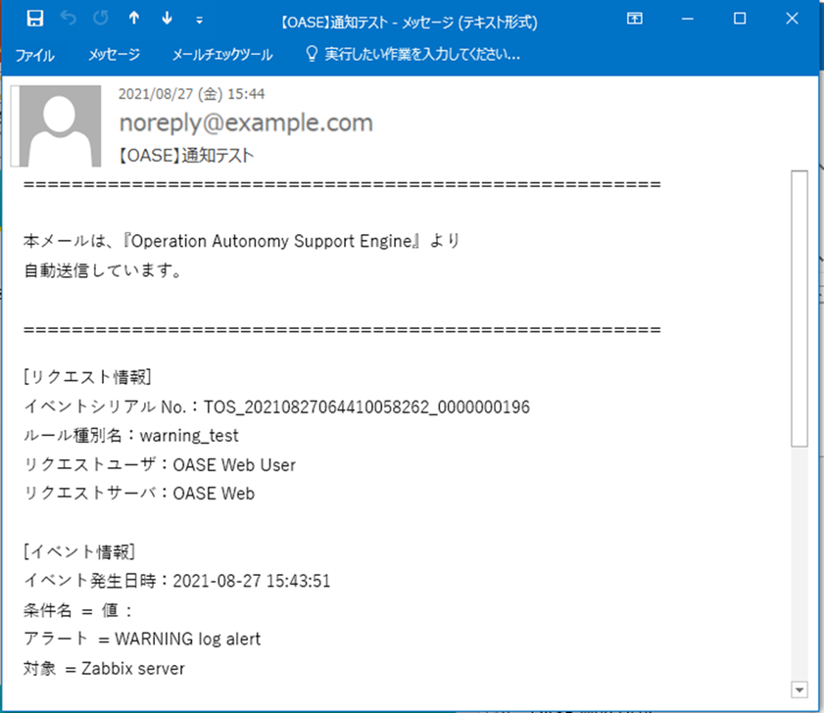
6.6 アクション実行結果の確認(2/2)
アクション実行結果を確認する
前述した<5.1 アクション設定 ※メールドライバ>で設定した件名・本文のメールが届いていることを確認する
ディシジョンテーブルファイル作成 ※エクセル操作
ディシジョンテーブルファイルの
アップロード
テストリクエスト
プロダクション適用
ログの追加 ※監視対象でecho
アクション実行結果の確認
POINT
 | 以上の設定により、「監視アダプタ（Zabbixアダプタ）」から「アクションの実行（メールドライバ）」まで一連の作業が実行されました。

Slide 38
A 付録

Slide 39
サンプル１(1/6)
サンプル値を入力しOASEを実行する
「監視対象”Zabbix server”」に「文字列”WARNING”を含むアラート」が発砲された場合、OASEがキックされメールが送付されるようにする
【3.監視対象の用意】
3.1 ログファイルの作成
「/var/log/test_logs/test.log」を用意する
 | cd /var/log mkdir test_logs vim test_logs/test.log
「test.log」に以下を記述し保存
 | [2020-01-01 01:02:03] INFO: DB接続 [2020-01-01 01:02:03] INFO: DB接続 [2020-01-01 01:02:03] INFO: DB接続
POINT
 | 詳細については各スライドを参照ください。

Slide 40
サンプル１(2/6)
【4.モニタリング設定】
4.1 Zabbix_アイテムの作成
4.2 Zabbix_トリガーの作成
名前 | WARNING monitoring
タイプ | Zabbixエージェント(アクティブ)
キー | log[/var/log/test_logs/test.log,,,,skip]
データ型 | ログ
監視間隔 | 10s
ログの時間形式 | [yyyy-MM-dd hh:mm:ss]
アプリケーション | 「-なし-」を選択
有効 | チェックする
名前 | WARNING log alert
深刻度 | 軽度の障害
条件式 | {Zabbix server:log[/var/log/test_logs/test.log,,,,skip].str("WARNING")}=1 and {Zabbix server:log[/var/log/test_logs/test.log,,,,skip].count(1h,"WARNING")}>=1 and {Zabbix server:log[/var/log/test_logs/test.log,,,,skip].nodata(10m)}=0
有効 | チェックする
POINT
 | 条件式のコピーおよび貼り付けを行う場合、シングルクォーテーションおよびダブルクォーテーションの差異が出ることがあります。トリガー登録時のエラーにご留意ください。
POINT
 | 詳細については各スライドを参照ください。

Slide 41
サンプル１(3/6)
【5.事前設定】
5.1 アクション設定
「mail Driver ver1」を用意する
項目 | 設定値
名前 | oasetest
プロトコル | smtp
ポート | 25
ユーザ名 | noreply@example.com
パスワード | （空白）
（他、必要情報を登録）
「メールテンプレート」を作成する
項目 | 設定値
テンプレート名 | test_template
宛先 | （空白）
CC | （空白）
BCC | （空白）
件名 | 【OASE】通知テスト
本文 | [ACTION_INFO] [EVENT_INFO]
5.2トークンの払い出し
POINT
 | 詳細については各スライドを参照ください。
項目 | 設定値
トークン名 | test_token
グループ別権限 | システム管理者：権限あり

Slide 42
サンプル１(4/6)
5.3 ディシジョンテーブル作成
5.4 監視アダプタ
「基本情報・権限」タブ
項目 | 設定値
ディシジョン テーブル名 | warning_test
権限の設定 | システム管理者： 全て「更新可能」
項目 | 設定値
名前 | test
プロトコル | 「http」
ポート | 80
ディシジョンテーブル名 | warning_test
突合情報
（他、必要情報を登録）
「条件式」タブ
条件名 | 条件式
アラート | 正規表現に一致する
対象 | 等しい（文字列）
条件名 | Zabbix項目
アラート | description
対象 | hosts
「未知事象通知」タブ
項目 | 設定値
未知事象通知 | 通知しない
POINT
 | 詳細については各スライドを参照ください。

Slide 43
サンプル１(5/6)
【6.作業実行】
6.1 ディシジョンテーブルファイル作成
ディシジョンテーブルファイル名 | dt_warning.xlsx
ルール 説明 | アラート (正規表現可 一致) | 対象 (完全一致) | ルール名 | アクション 種別 | アクション パラメータ情報
zabbix連携 | ^.*WARNING.*$ | Zabbix server | rule_WARNING | mail(ver1) | MAIL_NAME=oasetest,MAIL_TO=<受信可能なメールアドレス>,MAIL_CC=,MAIL_BCC=,MAIL_TEMPLATE=test_template
（他、ディシジョンテーブルファイルの「シート：記述例」を参考に必要情報を登録）
6.2 ディシジョンテーブルファイルのアップロード
6.3 テストリクエスト
ディシジョンテーブルファイル名 | dt_warning.xlsx
ディシジョンテーブル名選択 | warning_test
アラート | WARNING log alert
対象 | Zabbix server
POINT
 | 詳細については各スライドを参照ください。

Slide 44
サンプル１(6/6)
6.5 ログの追加
6.6 アクション実行結果の確認
「/var/log/test_logs/test.log」に残っている「WARNING」を含む行を削除する
 | vim test_logs/test.log
「test.log」内に「WARNING」を含まないよう編集し保存する
 | [2020-01-01 01:02:03] INFO: DB接続 [2020-01-01 01:02:03] INFO: DB接続 [2020-01-01 01:02:03] INFO: DB接続
「test.log」に「WARNING」を含むログをechoで追加する
 | echo "[2020-01-01 01:02:03] INFO: DB接続" >> test.log echo "[2020-01-01 01:02:03] INFO: DB接続" >> test.log echo “[2020-01-01 01:02:03] WARNING: 接続失敗" >> test.log
以下情報のメールが届いたことを確認する
件名 | 【OASE】通知テスト
本文 | [リクエスト情報] イベントシリアルNo.：xxx ルール種別名：xxx リクエストユーザ：xxx リクエストサーバ：xxx [イベント情報] イベント発生日時：xxx 条件名＝値： xxx=xxx
POINT
 | 詳細については各スライドを参照ください。

